Slide 1








CHÀO MỪNG CÁC EM ĐẾN VỚI TIẾT HỌC HÔM NAY
Khoa học tự nhiên 8

Slide 2

Mọi sinh vật đều thực hiện quá trình gì để duy trì nòi giống? Hệ cơ quan nào thực hiện chức năng sinh sản ở người?

Slide 3


Bài 40: SINH SẢN Ở NGƯỜI

Slide 4


I.
Hệ sinh dục
Nội dung bài học
II.
Quá trình thụ tinh và thụ thai
Hiện tượng kinh nguyệt và biện pháp tránh thai
IIl.
Một số bệnh lây qua đường tình dục và bảo vệ sức khỏe sinh sản vị thành niên
IV.

Slide 5
I.
Hệ sinh dục

Slide 6

Nhiệm vụ học tập
⃰ Quan sát hình.
* Nhóm thực hiện theo nhóm 4 (hoặc 6) và hoàn thành phiếu học tập số 1 theo 2 nhiệm vụ. Báo cáo sau mỗi nhiệm vụ.
⃰ Thời gian: 10 phút. ( 5 phút/ nhiệm vụ)

Slide 7
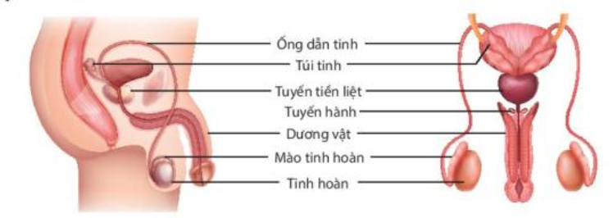
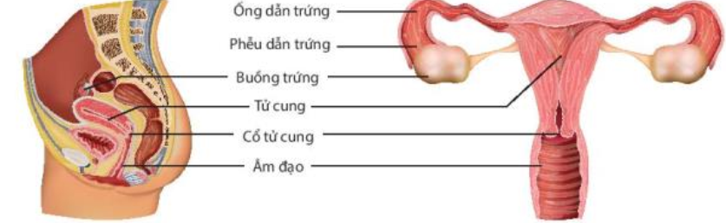
Nhiệm vụ 1: Quan sát hình kết hợp tìm hiểu SGK trình bày chức năng của từng cơ quan trong hệ sinh dục nam.
Nhiệm vụ 2: Quan sát hình kết hợp tìm hiểu SGK trình bày chức năng của từng cơ quan trong hệ sinh dục nữ.
Tên cơ quan | Chức năng
Tinh hoàn
Mào tinh
Ống dẫn tinh
Tuyến tiền liệt, tuyến hành
Túi tinh
Tên cơ quan | Chức năng
Buồng trứng
Phễu dẫn trứng, ống dẫn trứng
Tử cung
Âm đạo
Tuyến sinh dục

Slide 8
Nhiệm vụ 1: Quan sát hình kết hợp tìm hiểu SGK trình bày chức năng của từng cơ quan trong hệ sinh dục nam.
Tên cơ quan | Chức năng
Tinh hoàn | Sản sinh ra tinh trùng, tiết hormone sinh dục nam
Mào tinh | Nơi tinh trùng tiếp tục phát triển và hoàn thiện về cấu tạo
Ống dẫn tinh | Đường dẫn tinh trùng di chuyển đến túi tinh
Tuyến tiền liệt, tuyến hành | Tiết dịch nhờn
Túi tinh | Chứa và nuôi dưỡng tinh trùng

Slide 9
Nhiệm vụ 2: Quan sát hình kết hợp tìm hiểu SGK trình bày chức năng của từng cơ quan trong hệ sinh dục nữ.
Tên cơ quan | Chức năng
Buồng trứng | Sản sinh ra trứng, tiết hormone sinh dục nữ
Phễu dẫn trứng, ống dẫn trứng | Phễu dẫn trứng hứng và đưa trứng rụng di chuyển đến ống dẫn trứng, tại đây có thể diễn ra quá trình thụ tinh
Tử cung | Nơi nuôi dưỡng thai nhi phát triển
Âm đạo | Nơi tiếp nhận tinh trùng và là đường ra của trẻ sơ sinh.
Tuyến sinh dục | Tiết dịch nhờn bôi trơn âm đạo

Slide 10
I. Hệ sinh dục
Cơ quan sinh dục ở nam gồm hai tinh hoàn nằm trong bìu, mào tinh hoàn, ống dẫn tinh, ống đái, dương vật.
Cơ quan sinh dục ở nữ gồm hai buồng trứng nằm trong khoang bụng, ống dẫn trứng, tử cung và âm đạo.

Slide 11
LUYỆN TẬP
Câu 1: Nơi nuôi dưỡng và phát triển thai nhi là:
A. buồng trứng
B. tử cung
C. vòi trứng
D. âm đạo

Slide 12
Câu 2: Nơi sinh ra tinh trùng ở nam giới là:
A. dương vật
B. túi tinh
C. ống dẫn tinh
D. tinh hoàn

Slide 13

VẬN DỤNG
Tiến hành một cuộc điều tra trong phạm vi trường học về hiểu biết của học sinh về sức khỏe sinh sản vị thành niên
+ Mẫu điều tra Bảng 40.2 SGK KHTN 8 Tr. 168. theo nhóm 4.
+ Kích thước mẫu: 100 người
+ Các nhóm đăng ký trước để không trùng nhau
Nộp bài lên Padlet

